Slide 1
Python.
Работа со строками.
(По материалам Яндекс Учебника)

Slide 2
Индексы
В Python у всех символов строки есть номера, и можно получить символ по его номеру. Символы строки пронумерованы слева направо начиная с 0. Эти номера называются индексами. Можно воспринимать индекс как расстояние от начала строки до символа. Посмотрим на схему со строкой "строка" и индексами, проставленными между символами:
С | И | М | У | Л | Я | Н | Т
0 | 1 | 2 | 3 | 4 | 5 | 6 | 7
На такой схеме символ по индексу — это символ справа от него.
По индексу символа мы можем получить этот символ, записав индекс в квадратных скобках сразу после строки.
Для получения, например, символа "у" строки s = "симулянт" понадобится команда s[3].

Slide 3
Отрицательные индексы
Чтобы взять символы строки из её конца — например, последний или предпоследний, — можно определить индексы этих символов с помощью длины строки. Эта программа записывает в переменную last_symbol последний символ строки:
length = len(string)
last_symbol = string[length - 1]
Отсчитывать индексы с конца бывает удобно, но каждый раз считать длину строки — уже не очень. Поэтому в Python есть сокращённая запись: вместо string[length - 1] пишут string[-1] (последний символ), вместо string[length - 2] пишут string[-2] и т. д. Индекс -n соответствует n-му символу с конца.
last_symbol = string[-1]

Slide 4
Срезы строки
В задаче из предыдущей карточки все нужные буквы брали по индексу, а затем складывали их. Итоговое выражение получилось очень длинным.
Чтобы из строки быстро получить не символ, а часть строки, используется срез строки. Нарисуем схему строки с пронумерованными индексами:
С | И | М | У | Л | Я | Н | Т
0 | 1 | 2 | 3 | 4 | 5 | 6 | 7
Нужная нам подстрока "муля" расположена между индексами 2 и 5. Поэтому, чтобы получить из s "муля", мы возьмем срез s[2:5].
Общее правило такое: команда string[start:finish] берёт подстроку string начиная с символа с индексом start и заканчивая символом с индексом finish - 1.

Slide 5
Сокращённая запись среза
В строках "веслонос" и "котлован" срезы "нос" и "кот" прилегают к одному из концов строки.
Часто в программах бывает нужно получить кусок строки из её начала или конца. В этих случаях индекс начала или индекс конца среза можно опустить:
print('веслонос'[5:]) нос
print('котлован'[:3]) кот
Запись string[:] не будет ошибочной: такой срез выдаст копию всей строки string целиком.

Slide 6
Срез с шагом
Бывает, нужно взять символы строки не подряд, а с одинаковым шагом между ними. Например, каждый второй символ (каждый третий, каждый четвёртый и т. д.). Это тоже можно сделать срезом:
new_string = string[start:end:step]
В newstring будет записана сумма символов строки string с индексами start, start + step, start + 2 step и так далее до finish (не включительно).
Шаг может быть отрицательным, но тогда символ с индексом start должен быть правее символа с индексом finish. Если это условие не выполняется, мы получаем пустую строку.

Slide 7
Сравнение букв
Сравним две строки, состоящие из одной буквы каждая. Если буква стоит раньше в алфавите, то строка с этой буквой меньше:
print('a' < 'я') True
print('B' > 'к') False
print('o' < ’o') False
print('c' >= ’p') True
print('b' <= 'b') True
Сравнение слов
Как происходит сравнение строк, в которых другое количество букв? Буквы из этих строк сравниваются попарно: первая буква с первой, вторая со второй. Если две буквы равны, то сравниваются две следующие. Какая буква меньше, та и строка меньше.
print('полусухой' > 'полумесяц') True
print('пec' < 'кот') False
print('крыса' > 'крот') True

Slide 8
Прописные буквы
Прописные (большие) буквы стоят раньше строчных (т. е. их номера меньше). Это верно для всех алфавитов, не только для латинского.
Любая прописная буква меньше любой строчной.
print('А' < 'а’) True
print('b' > 'D’) True
print('Я' < 'а’) True
print("Элегия" < "Эму") True
print("уЧИЛ" > "АНГЛ") True
print("HELLO" < "hE") True
Есть одно исключение: буква «ё». Прописная «Ё» стоит раньше всех букв русского алфавита (и строчных, и прописных), а строчная «ё» — после них всех.

Slide 9
Сравнение строк с числами
Важно помнить, что, какие бы символы ни были в строке, сравнивают строки посимвольно. Поэтому сравнение строк, в которых записаны числа, выглядит так:
print('1' < '8') True
print('555' > '554') True
print('12' < '1234') True
print('177' < '8') True

Slide 10
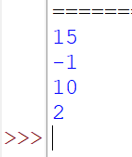
Метод find()
Метод string.find(substring) ищет в строке string первое вхождение подстроки substring и отдаёт индекс его начала. Если такой подстроки нет, то отдаёт число -1.
Подстрокой называется часть строки. Например, "слон" — это подстрока строки "Не прислоняться!".

Slide 11
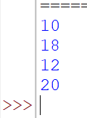
Метод rfind()
Подстрока может повторяться в строке несколько раз. Если нам нужно найти не первую (левую), а последнюю (правую) подстроку, то вместо метода find() нужно использовать метод rfind().
Этот метод тоже отдаёт индекс начала подстроки, но подстрока эта — последняя.

Slide 12
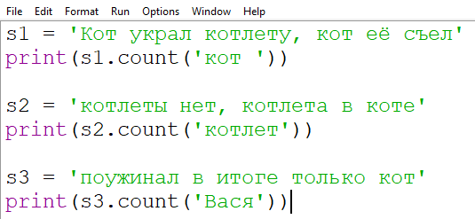
Метод count()
Еще один полезный метод string.count(substring) считает, сколько раз подстроку substring можно найти в строке string.

Slide 13
Метод replace()
Иногда необходимо поменять в строке одну подстроку на другую.
Метод string.replace(old, new) возвращает новую строку. Новая строка равна string, в которой все подстроки old поменяли на new. Сама строка string при этом не поменялась.
txt1 = 'Макс достал бутерброд и съел бутерброд.'
txt2 = txt1.replace('бутерброд', 'учебник')
print(txt2)
Вывод
Макс достал учебник и съел учебник.

Slide 14
Форматированные строки
Часто бывает нужно не только найти или заменить слова в заданной строке, но и, наоборот, составить свою строку, используя значения выражений или переменных. Мы так уже делали с помощью функции str() и сложения строк:
name = input()
n = int(input())
print('Кот ' + name + ' съел ' + str(n) + ' котлет.')

Slide 15
Индексы строк

Slide 16
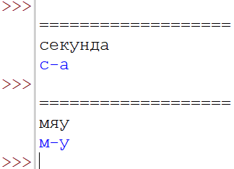
Задача 1
Макс писал сочинение по литературе. Сочинение длинное, мыслей много, а писать от руки Макс не любит. Поэтому он стал сокращать слова, оставляя только первую и последнюю буквы с дефисом между ними.
Дано слово. Выведи, как его написал Макс.

Slide 17
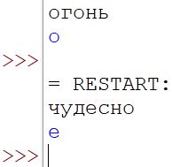
Задача 2
Учительница поставила Максу двойку за невразумительное сочинение и потребовала над каждым словом написать пропущенные буквы. Максу лень, и вместо всех букв он пишет только ту, что посередине.
Дано слово с нечётным количеством букв. Выведи букву посередине.

Slide 18
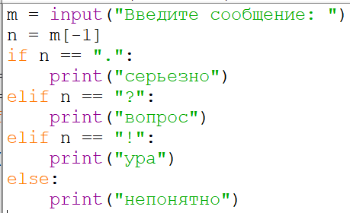
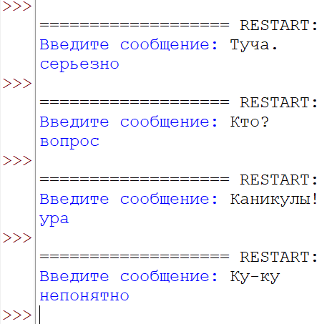
Задача 3
Вася написал бота — приятного собеседника. Бот улавливает интонацию человека и отвечает в том же духе. Чтобы это сделать, он проверяет последний символ сообщения и пишет одну из четырёх реплик.
Дано сообщение. Если оно заканчивается точкой, выведи "серьёзно", если вопросительным знаком — "вопрос", если восклицательным знаком — "ура", а иначе — "непонятно".

Slide 19
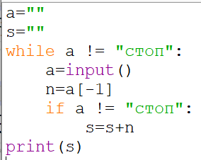
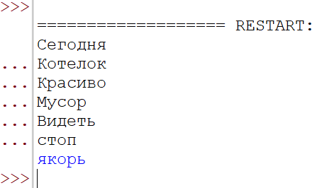
Задача 4
Вася с Алисой писали друг другу на стене во «ВКонтакте» зашифрованные сообщения. Сначала это были акростихи (первые буквы каждой строки складывались в сообщение). Их друзья разгадали шифр. Тогда ребята его поменяли. Теперь в сообщение складываются последние буквы каждой строки.
Дан очередной пост, а после него — строка "стоп". Выведи зашифрованное сообщение (слово "стоп" в сообщение не входит).

Slide 20
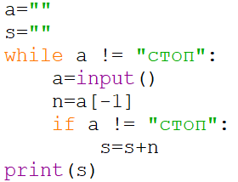
Задача 4
Вася с Алисой писали друг другу на стене во «ВКонтакте» зашифрованные сообщения. Сначала это были акростихи (первые буквы каждой строки складывались в сообщение). Их друзья разгадали шифр. Тогда ребята его поменяли. Теперь в сообщение складываются последние буквы каждой строки.
Дан очередной пост, а после него — строка "стоп". Выведи зашифрованное сообщение (слово "стоп" в сообщение не входит).

Slide 21
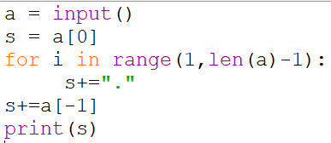
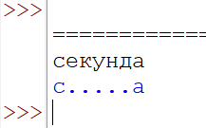
Домашняя работа
Задача 1
Вася и его одноклассница Эмилия играют в слова. Вася загадывает слово, пишет его первую и последнюю буквы, а между ними — столько точек, сколько букв пропущено. Эмилия должна угадать слово.
Дано слово. Выведи, как записал его Вася.

Slide 22
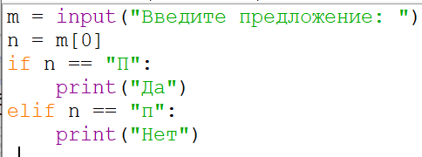
Задача 2
Первоклассник Петя пишет предложения, все слова в котором начинаются на букву П. Дано Петино предложение. Начинается ли оно с прописной (большой) буквы? Выведи "ДА" или "НЕТ".

Slide 23
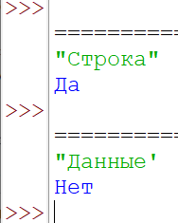
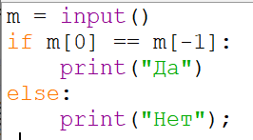
Задача 3
Вася запустил программу и получил ошибку. Он подозревает, что где-то не так поставил кавычки.
Дана строка в кавычках. Совпадает ли закрывающая кавычка с открывающей? Выведи "ДА" или "НЕТ".

Slide 24
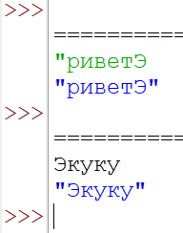
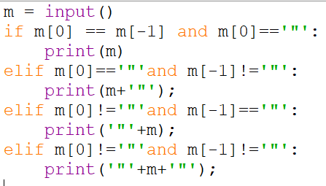
Задача 4
Вася устал искать ошибку и решил взять каждую строку в двойные кавычки ("строка"). Если двойные кавычки уже стоят, делать ничего не надо.
Дана очередная строка. Помоги Васе.

Slide 25
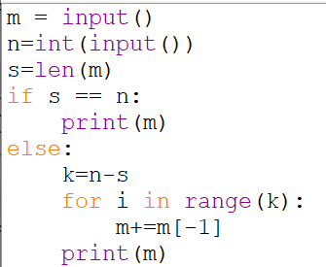
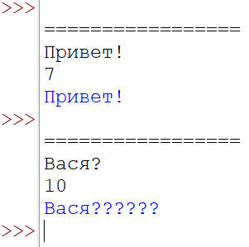
Задача 5
У редактора школьной газеты Кости опять дедлайн, аврал, ахтунг и абырвалг. В заголовке должно быть ровно n символов, а тот, что придумала креативная команда (третьеклассница Соня), короче. Недолго думая, Костя добавил к заголовку его последний символ столько раз, что получилось n символов.
Дан Сонин заголовок и число n. Выведи, что вышло у Кости.

Slide 26
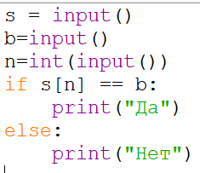
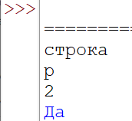
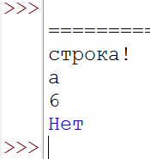
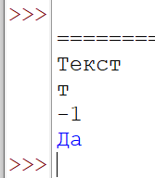
Дополнительные задания
Задача 1
Вася недавно изучил индексы и пока в них путается. В программе у него есть строка string, символ s и индекс index. Вася считает, что по индексу index в string стоит символ s. Прав ли он? Выведи "ДА" или "НЕТ".
Дано такое число index, что символ по нему всегда найдётся.

Slide 27
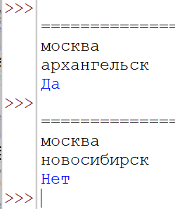
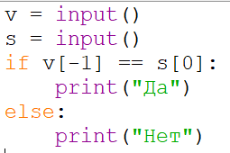
Задача 5
Вася и Соня играют в города: Вася пишет название одного города, Соня — другого. Это второе название начинается на последнюю букву первого. Названия они пишут с маленькой буквы. Есть две строки: с городом от Васи и городом от Сони. Правильно ли Соня придумала город? Выведи "ДА" или "НЕТ".

Slide 28
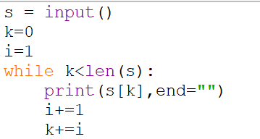
Задания повышенной трудности
Задача 7
Соня продолжает раскрашивать Васин учебник. Красным карандашом она красит буквы не подряд, а в определённом порядке. Одну букву красит, одну пропускает, снова красит одну, пропускает две буквы, красит одну букву, пропускает три буквы и т. д.
Дано слово. Соня покрасила в нём несколько букв. Первая — красная. Выведи все покрашенные буквы (слитно, в одну строку).

Slide 29
Срезы строк

Slide 30
Дана строка s = "анаграмма" из которой получают в результате выполнения программы: "грамм".
Чтобы из строки быстро получить не символ, а часть строки, используется срез строки.
Общее правило такое: команда s [a:b] берёт подстроку s начиная с символа с индексом a и заканчивая символом с индексом b - 1.

Slide 31
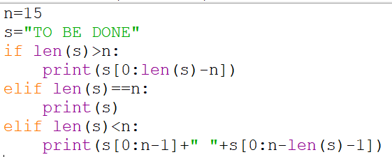
Задача 1
Редактор Костя верстал газету. Текстов было меньше чем нужно. В макете образовалось пустое место на n символов. Костя добавил туда прошлогоднюю заметку. Она была длинновата, и конец Костя обрезал.
Дано число n и строка с Костиным текстом. Выведи заметку, которую добавил Костя.

Slide 32
Задача 2
Диана начиталась научных статей и стала сомневаться во всём, даже в своих словах. Поэтому в диалогах с друзьями она иногда ставит знак вопроса вместо точки.
Дано предложение, заканчивающееся точкой. Выведи его с вопросительным знаком.

Slide 33
Задача 3
Гоша придумал новый способ хранения текстов. Один текст он хранит в двух документах. В одном — каждый третий символ (они записаны слитно), а в другом — все остальные.
Дана строка. Выведи часть текста в том виде, как она хранится у Гоши в первом документе: каждый третий символ строки.

Slide 34
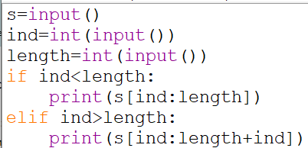
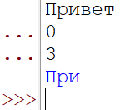
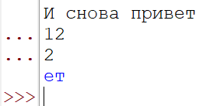
Домашняя работа
Задача 1
Юный программист Вася научился использовать срезы строк. Он хочет написать программу, которая брала бы срез строки не по индексу начала и конца, а по индексу начала и длине среза.
Дана строка и числа ind, length. Выведи подстроку длиной length, начинающуюся с индекса ind.

Slide 35
Задача 4
Аля гадает на счетах за квартиру. Она находит длинное число, берёт его первую цифру (это число n). Затем она отмечает n первых цифр длинного числа. Столько конфет «Коровка» бабушка ей купит на день рождения.
Дано число. Возьми первую цифру этого числа (это n) и выведи n первых цифр этого числа.
Что плохо?

Slide 36
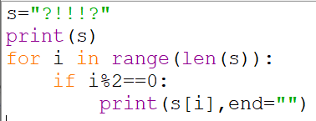
Задача 5
Васина сестра Соня решила украсить его программу и добавила между каждыми двумя символами по восклицательному знаку. Так, команда print() превратилась в p!r!i!n!t!(!). Дана строка программы, которая получилась у Сони. Выведи исходную команду.

Slide 37
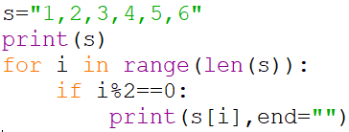
Дополнительные задания
Задача 5
Костя записывает важные цифры на листке бумаги. Цифр много, а бумаги мало. Костя решил записывать цифры не через запятую, а слитно.
Дана строка с цифрами через запятую. Выведи их слитно.

Slide 38
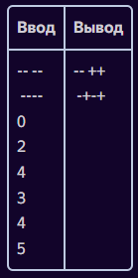
Задания повышенной трудности
Задача 5
Петя с Васей играют: придумывают вместе число n, затем каждый в своём блокноте пишет строку длиной 2n из пробелов и минусов. Свои строки они друг другу не показывают.
Потом Петя называет n чисел от 0 до 2n - 1. Если в Васиной строке на местах по этим индексам стоят минусы, он зачёркивает их так, что получаются плюсы. Затем они меняются: Вася называет числа, а Петя зачёркивает минусы.
Даны две строки (Петина и Васина), Петины числа в столбик и Васины числа в столбик. Выведи две строки (сначала Петину, потом Васину), какими они стали после всех зачёркиваний.

Slide 39
